Slide 1
ADAGE national
Saisie d’un projet pour le 2nd degré.
Pas-à-pas.
Qui ? Quoi ? Quand ? Comment ?

Slide 2
SOMMAIRE
Connexion et accueil
Création d’un projet
Saisie / modification d’un projet
Détail des étapes
Avis du chef d’établissement
Fin de campagne
Saisie du bilan

Slide 3
ADAGE - Connexion et accueil
Accès et navigation

Slide 4
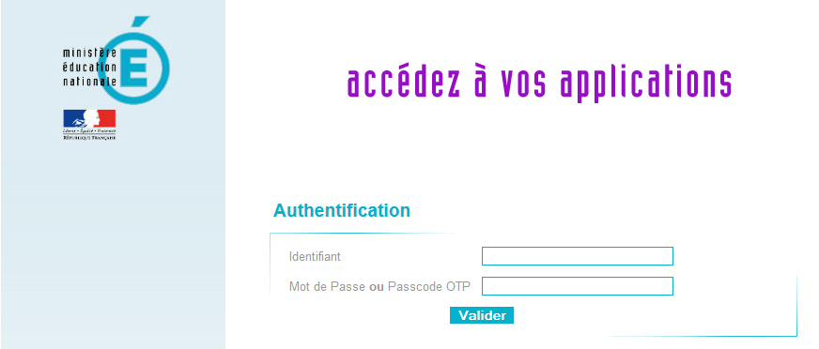
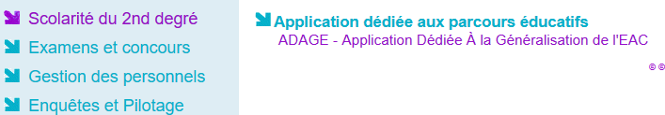
Connexion
Le portail d’application est accessible de deux manières :
Accès INTRANET (au sein du réseau interne de l’académie) : https://intranet.in.ac-academie.fr
Accès INTERNET : https://id.ac-academie.fr
L’utilisateur doit d’abord s’authentifier grâce à son UID (identifiant de messagerie) et son mot de passe (mot de passe de messagerie pour une connexion intranet) :
Ensuite, pour accéder à l’application ADAGE :
Choisir le domaine « Scolarité du 1er degré » ou « Scolarité du 2nd degré » et cliquer sur « ADAGE - Application Dédiée À la Généralisation de l'EAC » dans la rubrique « Application dédiée aux parcours éducatifs »

Slide 5
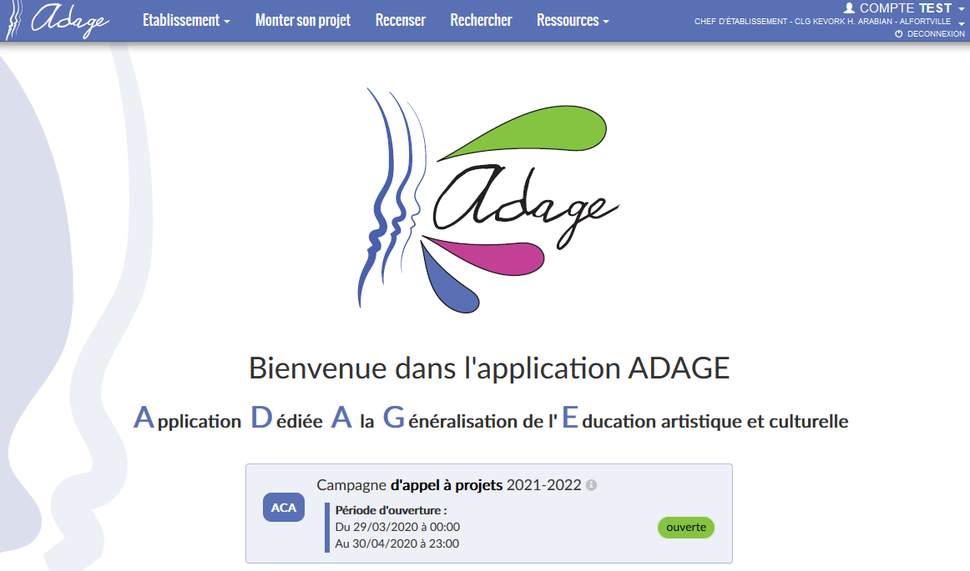
Accueil
Lors de sa connexion à l’application, l’utilisateur est authentifié et redirigé vers la page d’accueil.
Zone d’identité de l’utilisateur
Menu de navigation
La campagne active et son statut

Slide 6

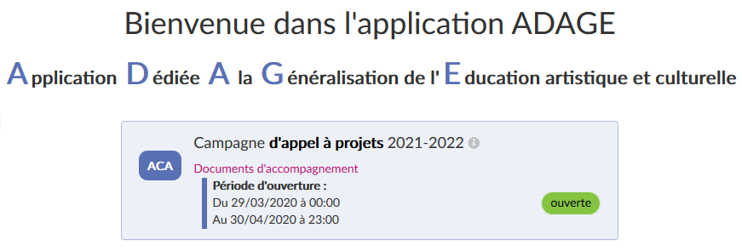
Accueil - Détails
Identité de l’utilisateur
Pour se déconnecter
Profil de l’utilisateur
Périmètre
Menu de navigation
Un clic pour accéder à la saisie des projets pour cette campagne
Un clic pour accéder aux documents de cette campagne

Slide 7
ADAGE – Création d’un projet
Où et comment créer un projet ?

Slide 8
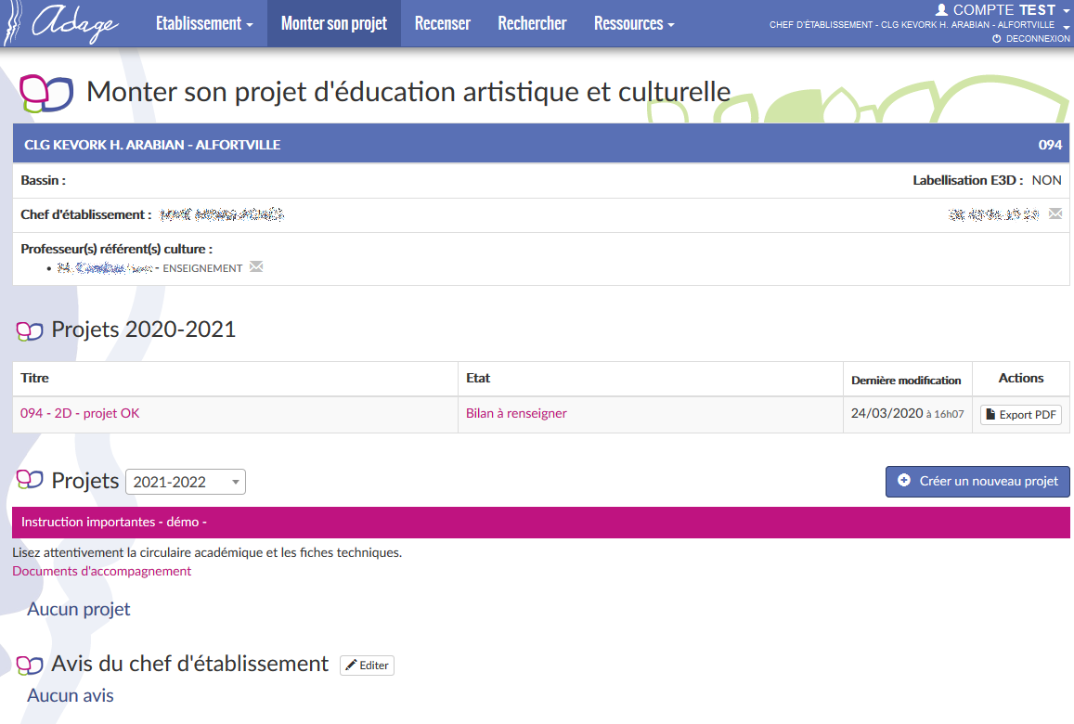
Création d’un projet
Via le menu de navigation, aller dans « Monter son projet » et cliquer sur le bouton « Créer un nouveau projet ».

Slide 9
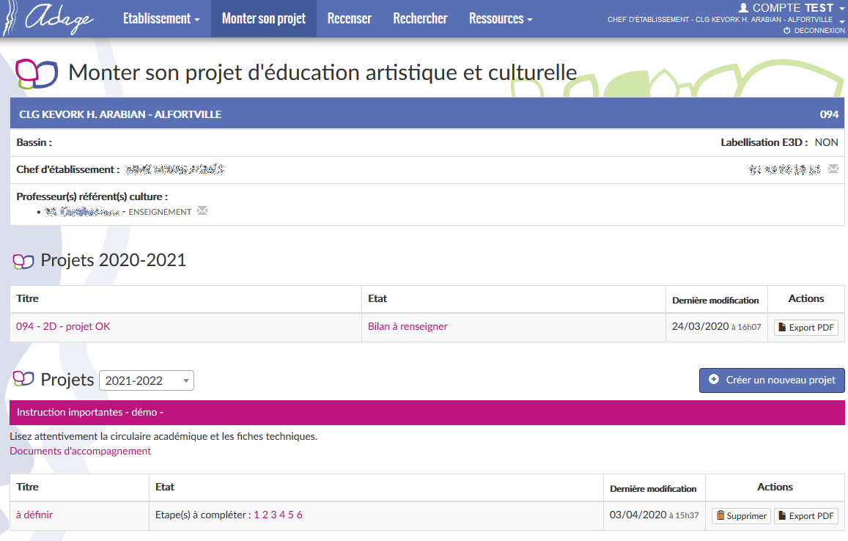
Création d’un projet
Le projet est créé, son statut est « Etape(s) à compléter : 1 2 3 4 5 6 ».

Slide 10
ADAGE - Saisie / modification d’un projet.
L’accès au projet

Slide 11
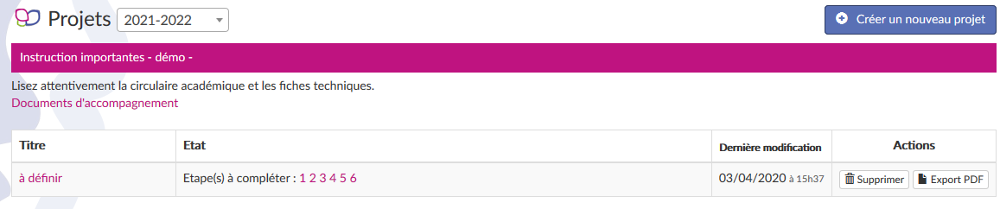
Saisie / modification d’un projet
Un projet est modifiable par le chef d’établissement et/ou un rédacteur de projets tant que la campagne est active et ouverte.
Cliquer sur le nom du projet (lien) pour y accéder en modification.
Cliquer sur le numéro d’une étape permet d’y accéder directement.

Slide 12

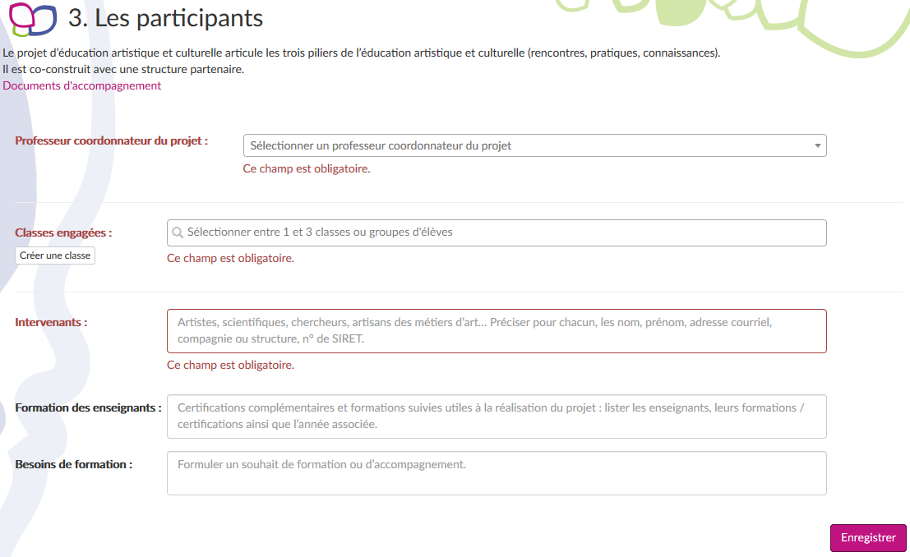
Saisie / modification d’un projet
Détail du suivi des étapes.
Pour valider une étape, il faut cliquer sur le bouton « Enregistrer ».
A l’enregistrement, les champs obligatoires non saisis sont signalés en rouge.
Étape validée
Étapes non enregistrées
Étape en cours

Slide 13
ADAGE - Détail des étapes
Que mettre dans le projet ?

Slide 14
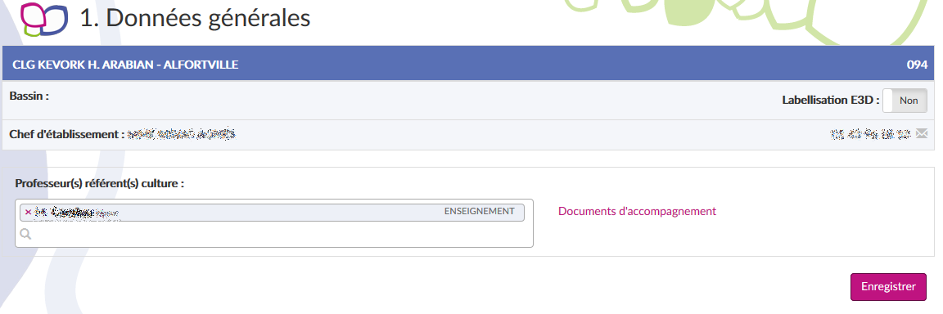
Détail des étapes
Etape 1 : données générales
Remarque : les informations saisies dans cet écran sont valables pour tous les projets de cette campagne. Mais l’étape sera tout de même à enregistrer pour chaque projet.
L’étape 1 concerne les données générales de l’établissement.
Sélectionner le ou les professeurs référents culture pour l’établissement.
Eventuellement, cliquer pour activer la labellisation E3D.
Cliquer sur le bouton « Enregistrer » pour valider cette étape.
L’étape est enregistrée et l’application passe automatiquement à la suivante.

Slide 15
Détail des étapes
Etape 2 : le projet
L’étape 2 concerne les données générales du projet.
Pour pouvoir enregistrer, il faut saisir à minima le titre, la description et au moins un domaine artistique et culturel.
Pour déclarer un projet inter-degré, il faut activer le champ « Articulation avec un projet 1er degré » et saisir le ou les établissements concernés :
Il est aussi possible d’associer d’autres établissements au projet :
Saisir au moins les champs obligatoires et cliquer sur « Enregistrer » pour valider et passer à l’étape suivante.

Slide 16
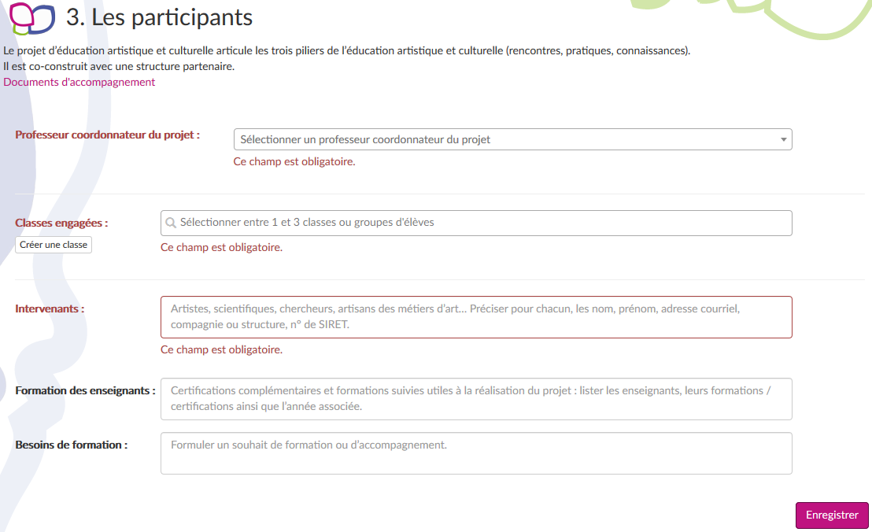
Détail des étapes
Etape 3 : les participants
L’étape 3 concerne les personnes et/ou structures externe ou interne à l’établissement participant au projet.
Les 3 premiers champs sont obligatoires.
Si la ou les classes voulues se sont pas dans la liste, il est possible de les créer à ce moment :
  Cliquer sur le bouton « Créer une classe ».

Slide 17
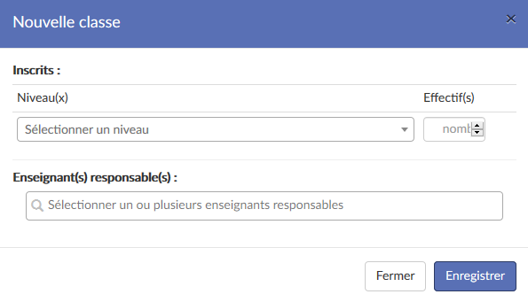
Détail des étapes
Etape 3 : les participants – création d’une classe
Une nouvelle fenêtre s’ouvre pour permettre la saisie des informations de la classe.
Au moins un niveau et son effectif
et un enseignant sont obligatoires.
Saisir les champs et cliquer sur le
bouton « Enregistrer ».
La classe est automatiquement
ajoutée dans les classes engagées.
De retour sur la page du projet, finir la saisie et cliquer sur le bouton « Enregistrer » de l’étape pour la valider et passer à la suivante.

Slide 18
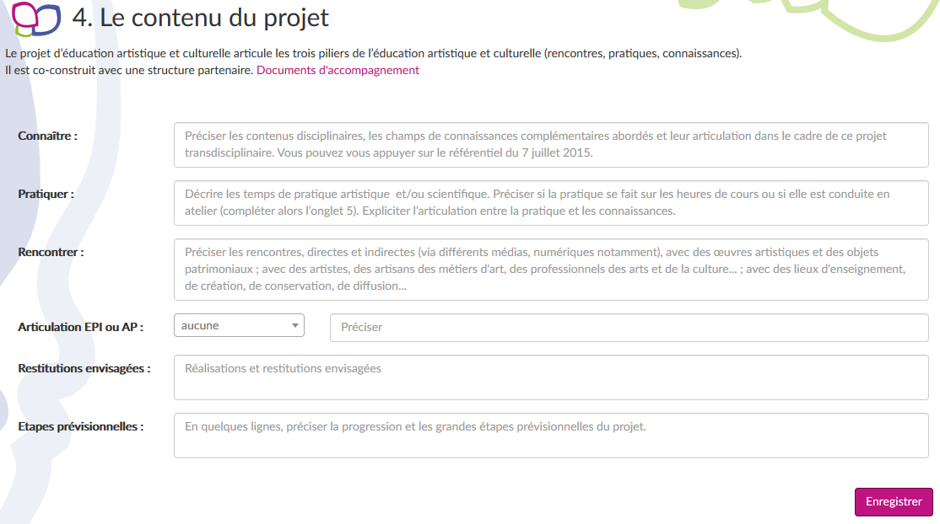
Détail des étapes
Etape 4 : le contenu du projet
Il s’agit de détailler ce que le projet doit apporter aux élèves engagés.
Tous les champs de cette page sont en saisie libre, aucun n’est obligatoire.
Saisir les champs et cliquer sur le bouton « Enregistrer » pour valider cette étape et passer à la suivante.

Slide 19
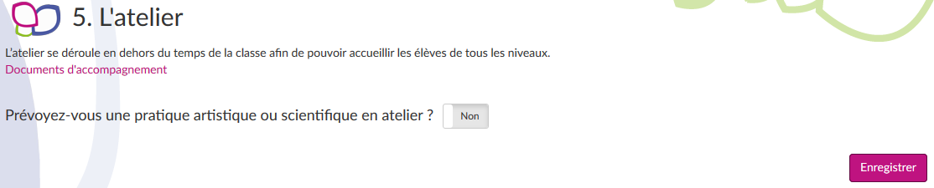
Détail des
Etape 5 : l’atelier
Cette étape n’est pas obligatoire pour tous les projets.
Si aucun atelier n’est prévu pour le projet, cliquer sur le bouton « Enregistrer » pour valider cette étape et passer à la suivante.
Sinon, cliquer sur le bouton « Non » pour le passer à « Oui ».

Slide 20
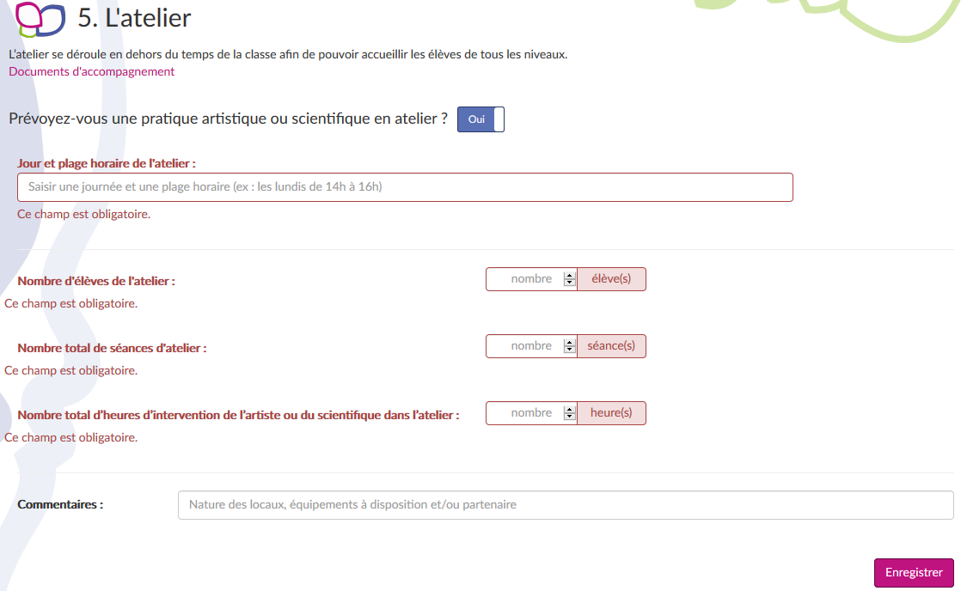
Détail des étapes
Etape 5 : l’atelier
Tous les champs sont obligatoires sauf « Commentaires ».
Il s’agit de détailler les conditions de déroulement de l’atelier.
Saisir les informations et cliquer sur « Enregistrer » pour valider et passer à l’étape suivante.

Slide 21
Détail des étapes
Etape 6 : le budget prévisionnel
Colonne de gauche : les dépenses.
  Au moins une intervention est obligatoire.
  Les 3 champs sont obligatoires pour saisir une intervention :
    Le premier est pour la « qualité de l’intervenant », sa saisie est libre
    Le second est pour le « nombre d’heures facturées », au format numérique
    Le troisième est pour le « tarif horaire », au format numérique
  Les champs suivants sont facultatifs. Ils nécessitent une description, en saisie libre, et un tarif, au format numérique.
Colonne de droite : les recettes.
  Dans cette partie, aucun champ n’est obligatoire. La saisie est libre.
  Les montants sont à saisir au format numérique.
  Les descriptions sont en saisie libre.
  Le « reste à financer » est calculé automatiquement.
La partie inférieure de la page est consacrée aux demandes d’heures (si l’option est activée pour la campagne).
  Pour pouvoir enregistrer, les comptes doivent être à l’équilibre : les montants des dépenses et des recettes doivent être égaux.

Slide 22
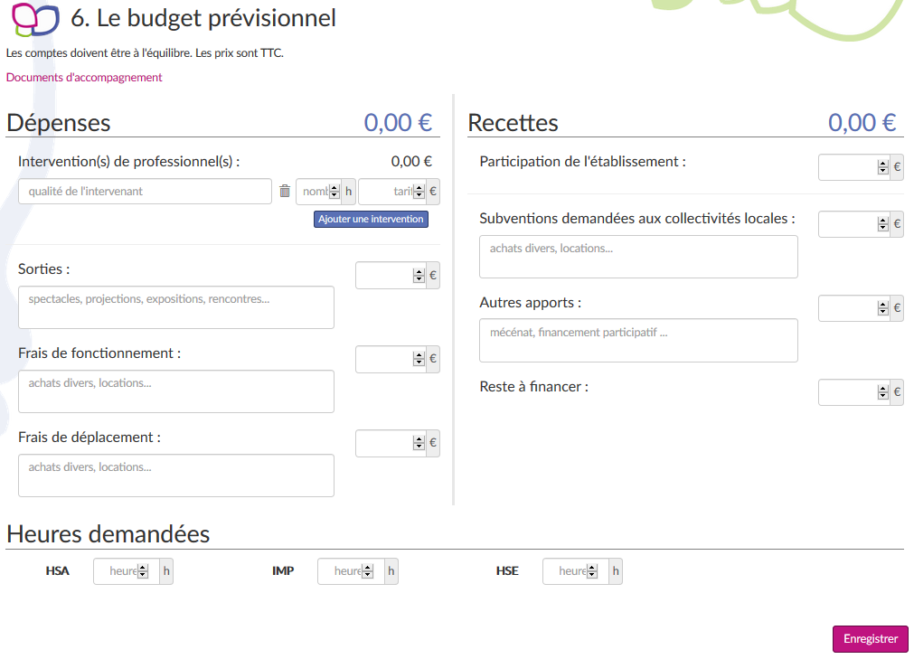
Détail des étapes
Etape 6 : le budget prévisionnel
Saisir les champs nécessaires et cliquer sur le bouton « enregistrer » pour valider la saisie du projet.

Slide 23
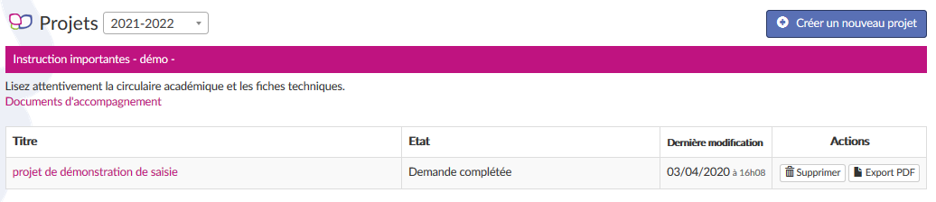
Détail des étapes
Projet complété
Une fois toutes les étapes validées (par leur enregistrement), le projet est complété. Son statut est « Demande complétée ».
Il reste modifiable et supprimable jusqu’à la fermeture de la campagne.
Il peut aussi être exporté au format PDF.
Création d’un nouveau projet
Lien vers un projet existant
Suppression d’un projet existant
Export d’un projet existant au format PDF

Slide 24
ADAGE national – Avis du chef d’établissement

Slide 25

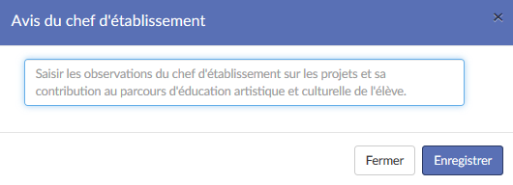
Avis du chef d’établissement
Cette saisie n’est accessible qu’au chef d’établissement, pas au profil « rédacteur de projets ».
Le chef d’établissement peut saisir son avis sur le ou les projets saisis pour son établissement pour la campagne.
Cliquer sur le bouton « Editer » du bloc « Avis du chef d’établissement ».
Saisir l’avis et cliquer sur le bouton « Enregistrer ».

Slide 26
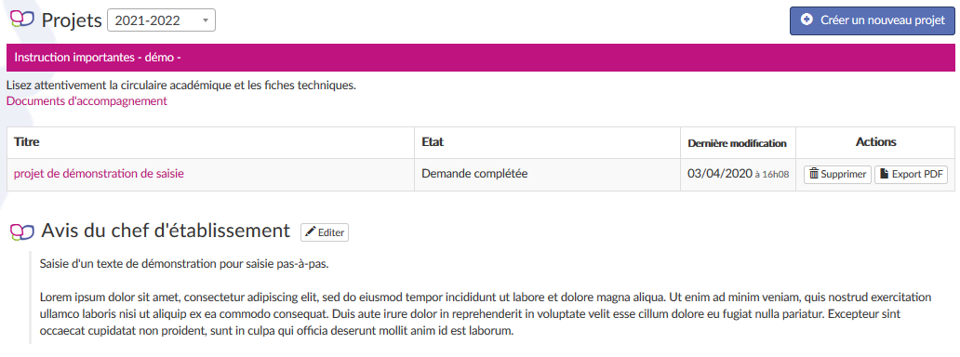
Avis du chef d’établissement
L’avis est maintenant visible sur la page « Monster son projet d’éducation artistique et culturelle » pour la campagne en cours.

Slide 27
ADAGE national – Fin de campagne
Et après la saisie ?

Slide 28
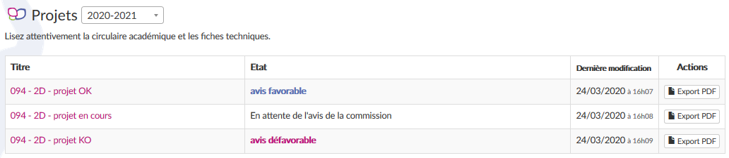
Fin de campagne
Consultation des avis
Une fois la campagne terminée (mais toujours active), la saisie des avis est faite puis ils sont communiqués/publiés, par les administrateurs.
Les avis sont alors accessibles.
Les projets ne sont plus ni modifiables ni supprimables (sauf par les administrateurs), mais toujours exportables au format PDF (et l’avis y figurera ainsi que les allocations éventuelles).
L’accès en consultation reste possible (via le lien/nom).

Slide 29
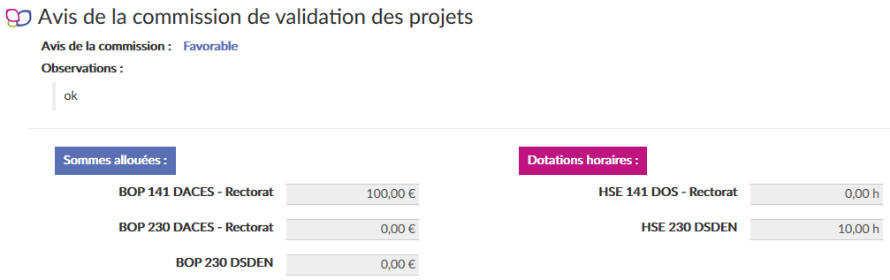
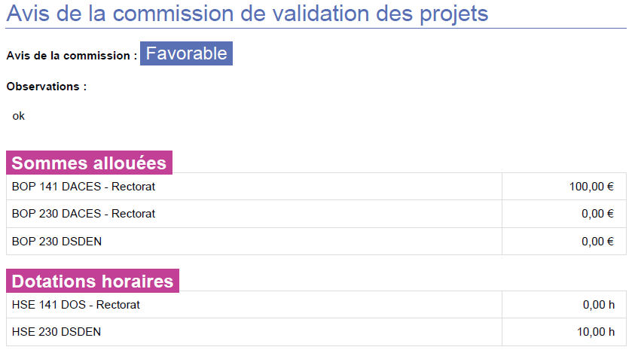
Fin de campagne
Consultation des avis
Les observations de la commission et, s’il y en a, les sommes/heures allouées peuvent être consultées en cliquant sur le projet ou en l’exportant au format PDF.
Consultation dans l’application :
Consultation dans le fichier :

Slide 30
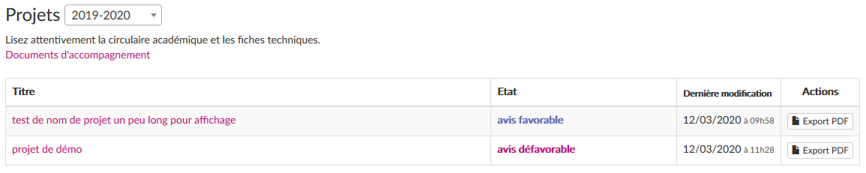
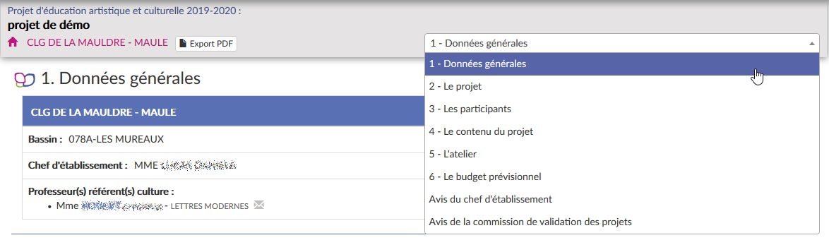
Fin de campagne
Consultation des projets
Tous les projets saisis restent accessibles en consultation et toujours exportables au format PDF dans la limite de l’année en cours + 5 ans.
A la consultation une liste déroulante permet d’accéder à la partie souhaitée directement.
export d’un projet existant au format PDF
Accès à un projet pour consultation

Slide 31
ADAGE national – Saisie du bilan
Une fois le projet réalisé

Slide 32
Saisie du bilan
Pour les projets validés, une fois qu’ils ont été menés à leur terme, le bilan est à saisir par le chef d’établissement ou un rédacteur de projets.
Cette saisie est possible tant que la campagne d’appel à projets suivante est ouverte uniquement.
Pour y accéder, cliquer sur « Monter son projet » puis sur le lien « Bilan à renseigner » dans l’écran.

Slide 33
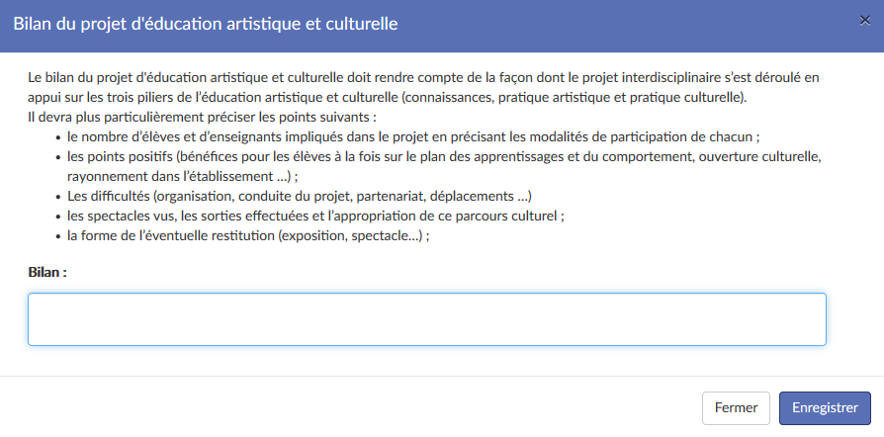
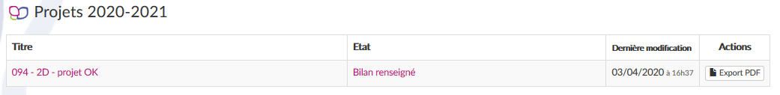
Saisie du bilan
Saisir le bilan et cliquer sur le bouton « Enregistrer ».
Le statut est mis à jour

Slide 34
ADAGE national
Des questions ?

